Slide 1
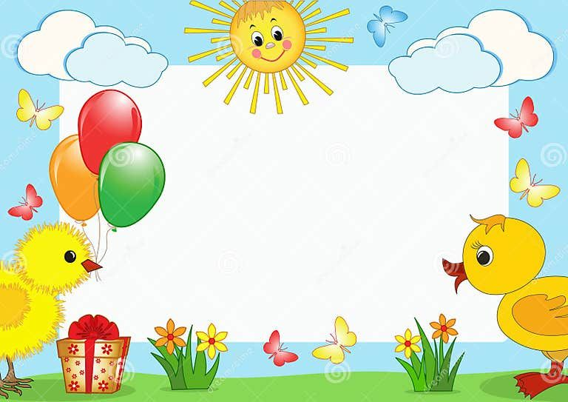
LĨNH VỰC PHÁT TRIỂN THẨM MĨ
Chủ đề: Thế giới động vật
Đề tài: Làm chú gà con đáng yêu
Độ tuổi: 3-4 tuổi
Thời gian: 20-25 phút
Người dạy: Nguyễn Thị Ngần

Slide 2
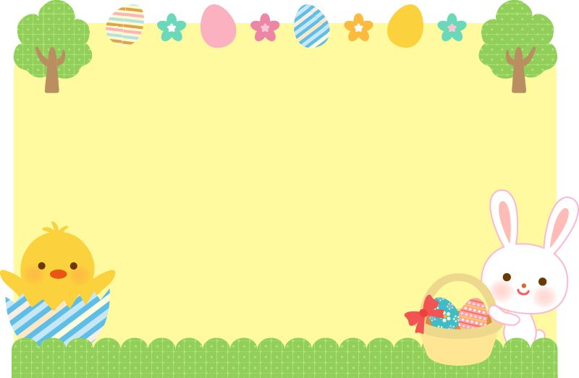

Hoạt động 1: Hỏi
- Cô cùng trẻ hát và vận động bài hát
- Giáo dục trẻ
- Cho trẻ xem video AI về chú gà con.

Slide 3
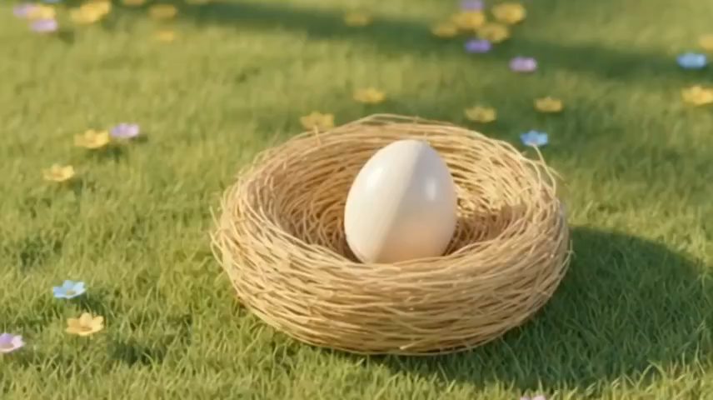

Slide 4

Hoạt động 2: Tưởng tượng
- Để làm được chú gà con bạn nào giỏi cho cô biết: Con gà gồm có những bộ phận nào?

Slide 5

Hoạt động 3: Lên kế hoạch
Cô giới thiệu nguyên vật liệu cô đã chuẩn bị

Slide 6
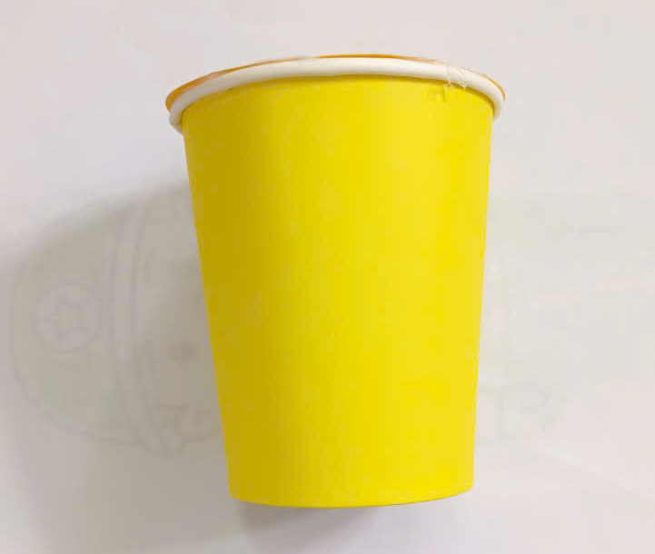
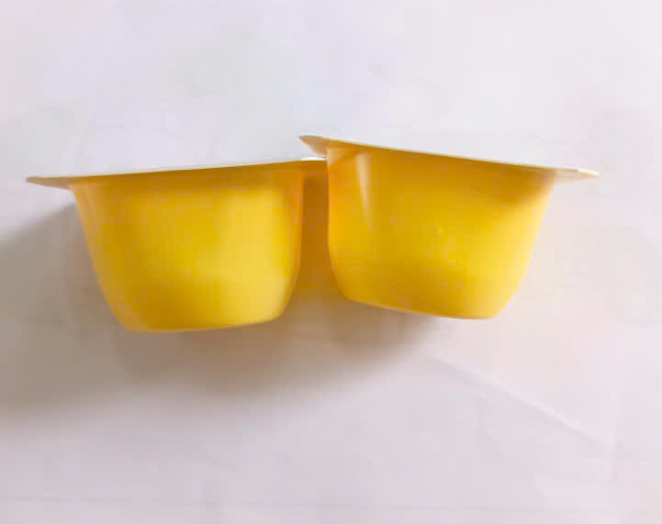
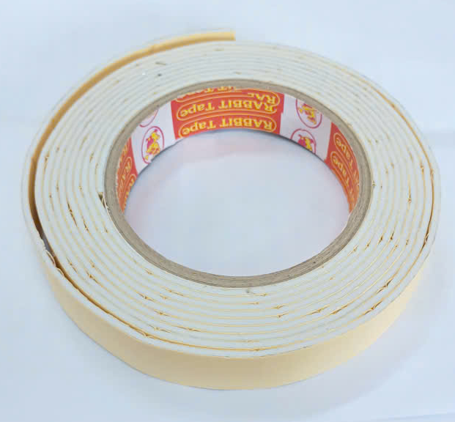
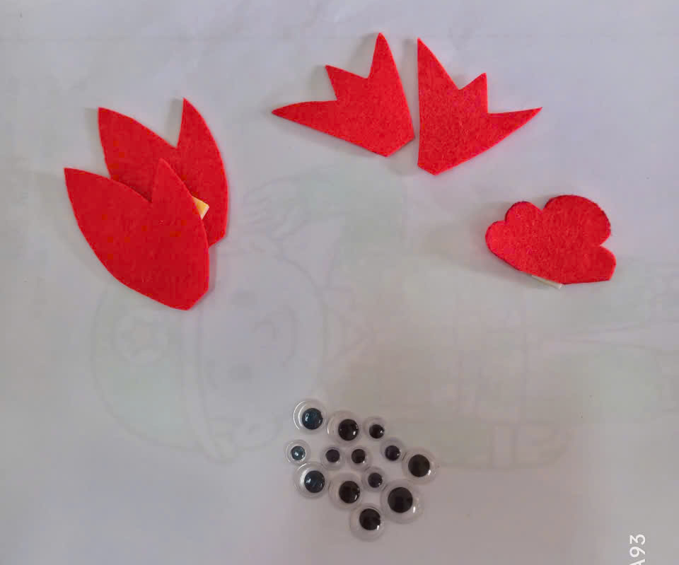
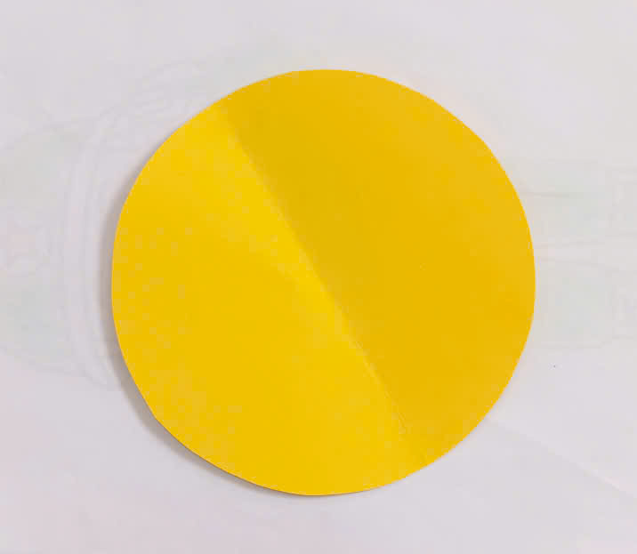

Slide 7




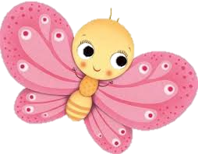


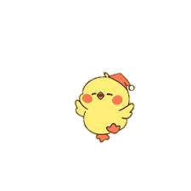
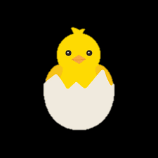
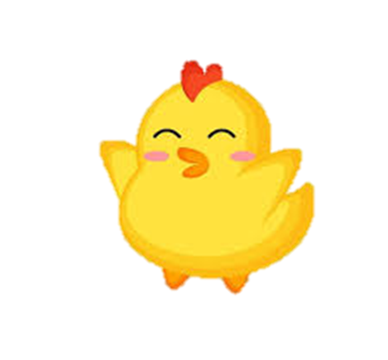



Hoạt động 4: Chế tạo
- Cô cho trẻ về nhóm thực hiện.
- Cô quan sát, hỗ trợ, gợi ý vị trí dán đúng.

Slide 8
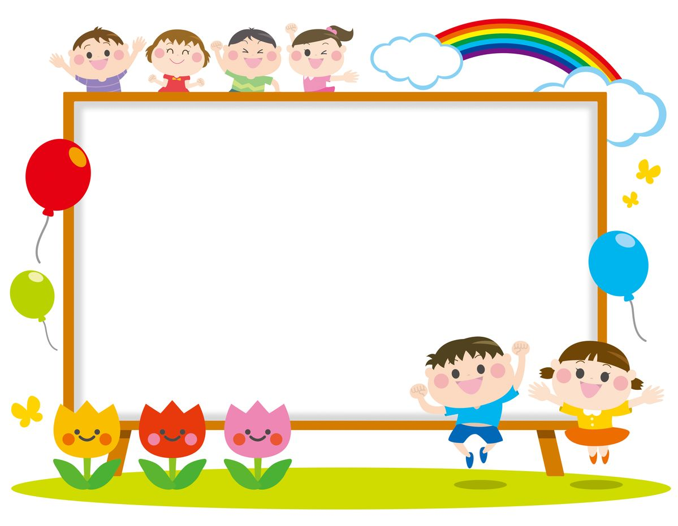
Hoạt động 5: Cải tiến
- Cô cho trẻ trưng bày sản phẩm.
- Cô cho trẻ giới thiệu:

Slide 9




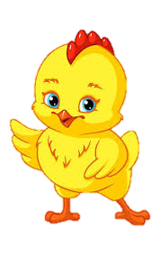
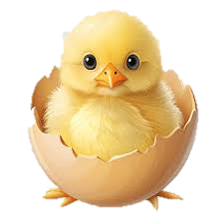
Kết Thúc

